Slide 1
神的儿子，福音的起头
（37）

Slide 2
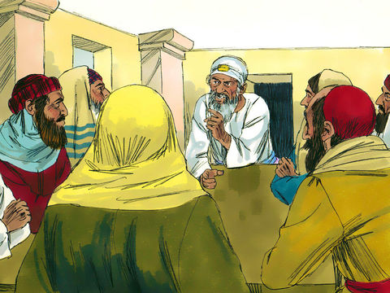
如何从福音的角度看福音书？
可14:1 过两天是逾越节，又是除酵节，祭司长和文士想法子怎么用诡计捉拿耶稣，杀他。14:2 只是说：当节的日子不可，恐怕百姓生乱。
最抵挡基督的人：宗教领袖
最看重的总是自己在人眼中的权威和形象
自己的名声和利益是行事为人唯一的原则
用属世的方法维持自己的权柄
不能用神的话供应人使人结果子
不是牧养神的百姓，而是把他们当作自己的财产
迫害对他们所做所为有所质疑的人
做事没有道德底线（正常的良心被宗教麻痹了）

Slide 3
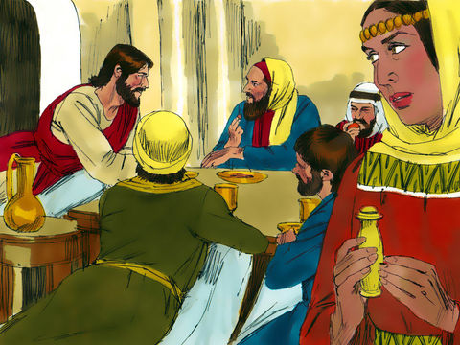
如何从福音的角度看福音书？
14:3 耶稣在伯大尼长大痲疯的西门家里坐席的时候，有一个女人拿着一玉瓶至贵的真哪哒香膏来，打破玉瓶，把膏浇在耶稣的头上。14:4 有几个人心中很不喜悦，说：何用这样枉费香膏呢？14:5 这香膏可以卖叁十多两银子賙济穷人。他们就向那女人生气。 14:6 耶稣说：由她罢！为甚么难为她呢？她在我身上作的是一件美事。 14:7 因为常有穷人和你们同在，要向他们行善随时都可以；只是你们不常有我。

Slide 4
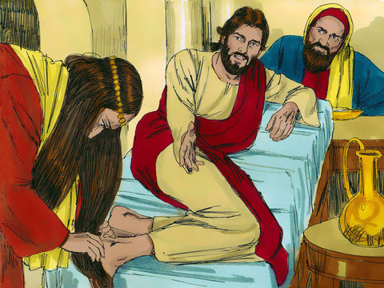
如何从福音的角度看福音书？
可14:8 她所作的，是尽她所能的；她是为我安葬的事把香膏预先浇在我身上。14:9 我实在告诉你们，普天之下，无论在甚么地方传这福音，也要述说这女人所作的，以为纪念。
路10:38 他们走路的时候，耶稣进了一个村庄。有一个女人，名叫马大，接他到自己家里。10:39 她有一个妹子，名叫马利亚，在耶稣脚前坐着听他的道。10:40 马大伺候的事多，心里忙乱，就进前来，说：主阿，我的妹子留下我一个人伺候，你不在意么？请吩咐她来帮助我。10:41 耶稣回答说：马大！马大！你为许多的事思虑烦扰，10:42 但是不可少的只有一件；马利亚已经选择那上好的福份，是不能夺去的。
约11:1 有一个患病的人，名叫拉撒路，住在伯大尼，就是马利亚和他姊姊马大的村庄。11:2 这马利亚就是那用香膏抹主，又用头髮擦他脚的；患病的拉撒路是她的兄弟。。。11:5 耶稣素来爱马大和她妹子并拉撒路。11:6 听见拉撒路病了。就在所居之地仍住了两天。。。11:20 马大听见耶稣来了，就出去迎接他；马利亚却仍然坐在家里。。。11:28 马大说了这话，就回去暗暗的叫她妹子马利亚，说：夫子来了，叫你。11:29 马利亚听见了，就急忙起来，到耶稣那里去。。。 11:32 马利亚到了耶稣那里，看见他，就俯伏在他脚前，说：主阿，你若早在这里，我兄弟必不死。。。

Slide 5
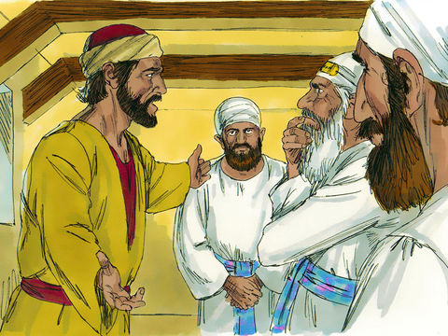
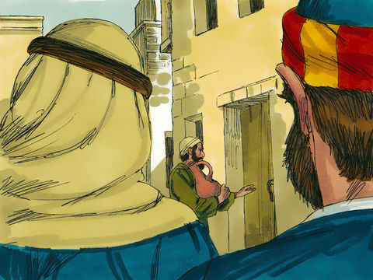
如何从福音的角度看福音书？
可14:10 十二门徒之中，有一个加略人犹大去见祭司长，要把耶稣交给他们。14:11 他们听见就欢喜，又应许给他银子；他就寻思如何得便把耶稣交给他们。
14:12 除酵节的第一天，就是宰逾越羊羔的那一天，门徒对耶稣说：你吃逾越节的筵席要我们往那里去预备呢？14:13 耶稣就打发两个门徒，对他们说：你们进城去，必有人拿着一瓶水迎面而来，你们就跟着他。

Slide 6
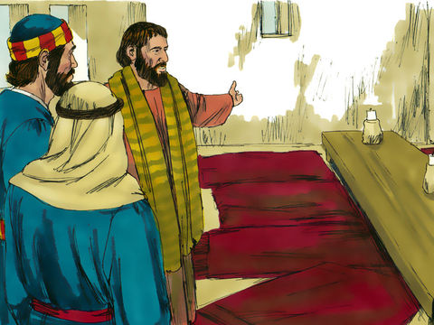
如何从福音的角度看福音书？
可14:14 他进那家去，你们就对那家的主人说：夫子说：客房在那里？我与门徒好在那里吃逾越节的筵席。14:15 他必指给你们摆设整齐的一间大楼，你们就在那里为我们预备。14:16 门徒出去，进了城，所遇见的正如耶稣所说的。他们就预备了逾越节的筵席。14:17 到了晚上，耶稣和十二个门徒都来了。

Slide 7
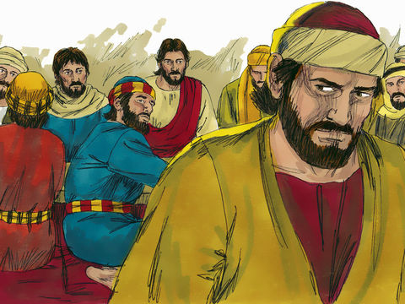
如何从福音的角度看福音书？
可14:18 他们坐席正吃的时候，耶稣说：我实在告诉你们，你们中间有一个与我同吃的人要卖我了。14:19 他们就忧愁起来，一个一个的问他说：是我么？14:20 耶稣对他们说：是十二个门徒中同我蘸手在盘子里的那个人。14:21 人子必要去世，正如经上指着他所写的；但卖人子的人有祸了！那人不生在世上倒好。
约13:26 耶稣回答说：我蘸一点饼给谁，就是谁。耶稣就蘸了一点饼，递给加略人西门的儿子犹大。13:27 他吃了以后，撒但就入了他的心。耶稣便对他说：你所做的，快做罢！
约12:3 马利亚就拿着一斤极贵的真哪哒香膏，抹耶稣的脚，又用自己头髮去擦，屋里就满了膏的香气。12:4 有一个门徒，就是那将要卖耶稣的加略人犹大，12:5 说：这香膏为甚么不卖叁十两银子賙济穷人呢？12:6 他说这话，并不是挂念穷人，乃因他是个贼，又带着钱囊，常取其中所存的。
太27:3 这时候，卖耶稣的犹大看见耶稣已经定了罪，就后悔，把那叁十块钱拿回来给祭司长和长老，说：27:4 我卖了无辜之人的血是有罪了。他们说：那与我们有甚么相干？你自己承当罢！27:5 犹大就把那银钱丢在殿里，出去吊死了。

